Slide 1
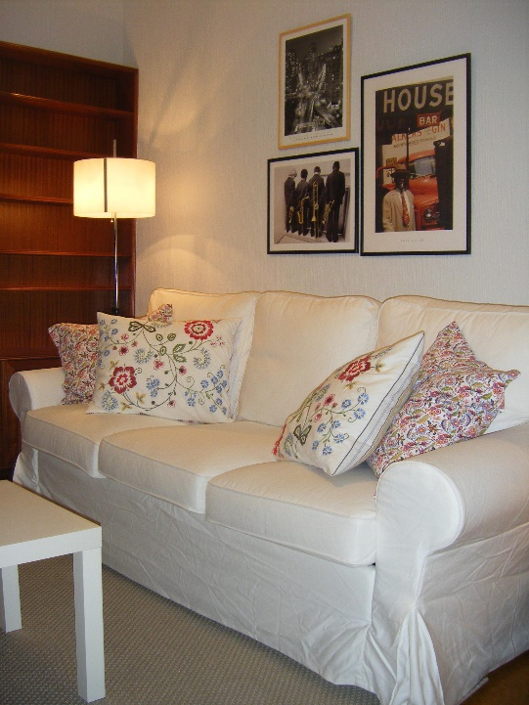
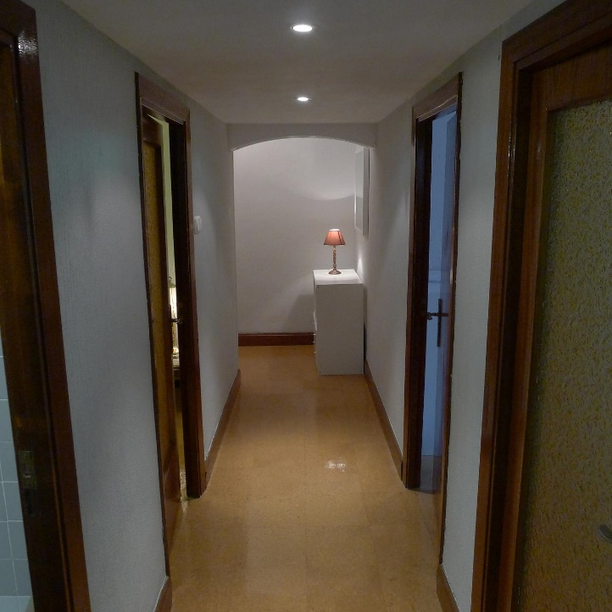
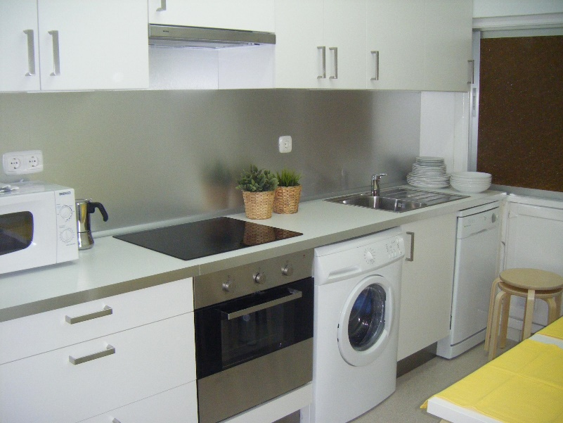
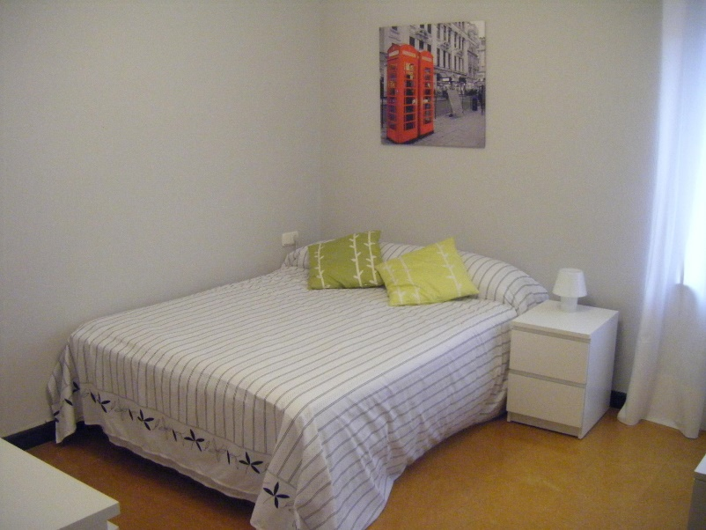
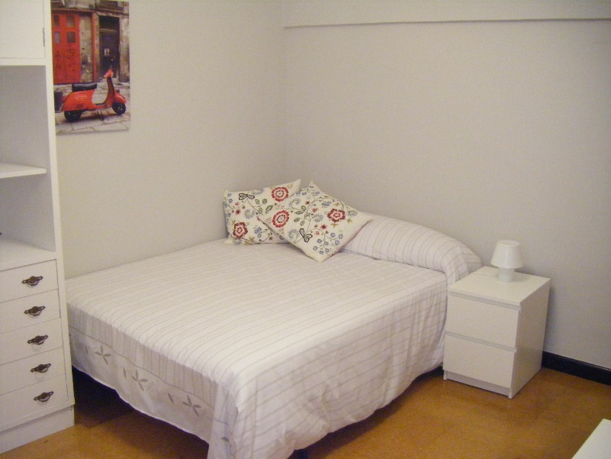
Piso entero en Amara-Calle Azpeitia
Piso alto (7º) con mucha luz. Cerca del centro y de estaciones (tren y autobús).
Paradas de autobús al campus de Ibaeta al lado.
2 Habitaciones exteriores de 11m2.
Salón.
Cocina.
1 Baño con ducha.
950 €/mes.
Gastos no incluidos: electricidad, gas,
agua/basuras, calefacción, internet.
Contacto: Xabier
Mail: xgoyeneche@yahoo.com
• Teléfono/Whatsapp: 679 379 113

